Slide 1
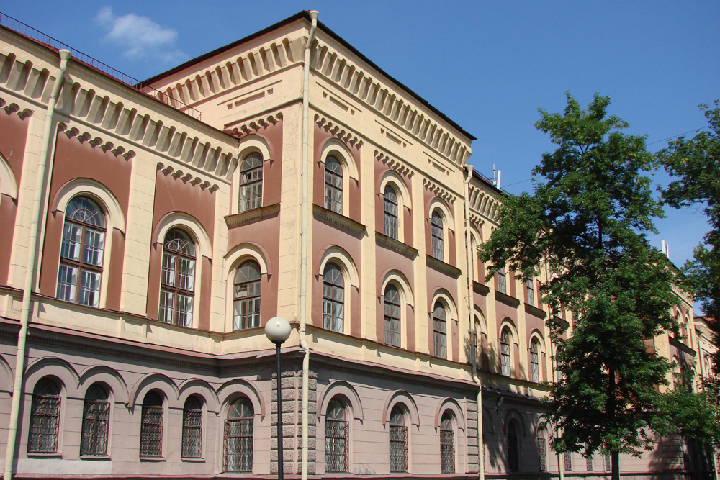
Исторический квест «Моя гимназия»
ГБОУ гимназия № 209
«Павловская гимназия»
Авторы:
Прилуцкая Е.М.
Захарова А.А.

Slide 2
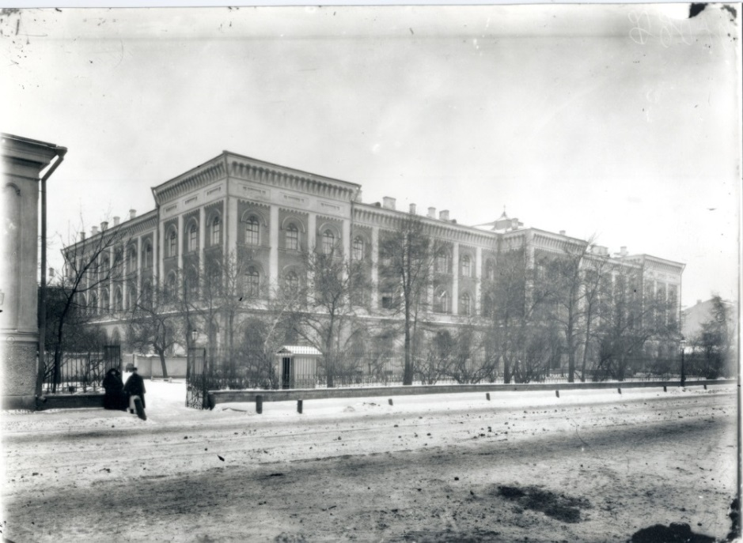
Гимназия располагается в здании бывшего Павловского женского института благородных девиц, который ведёт свою историю от Военно-сиротского дома, основанного Павлом Петровичем, будущим императором Павлом I.
После революции в здании бывшего института функционировало сразу несколько учебных заведений: Единая трудовая советская школа, детский дом и Институт живого слова.
В годы советско-финляндской и Великой Отечественной войн здание было отдано под госпиталь, получивший номер 2015.
В послевоенные годы открылась женская школа, а затем и совместная школа № 209.

Slide 3
Краткая хронология истории здания ГБОУ гимназии № 209 «Павловская гимназия»
1796 г. – по приказу наследника престола Павла Петровича в Гатчине учреждается Военно-сиротский дом для детей-сирот военных.
1798 г. – воспитанники Военно-сиротского дома переезжают в Петербург. Женское отделение военно-сиротского дома получает статус отдельного учреждения под названием Девичье училище.
1806 г. – Девичье училище военно-сиротского дома переименовывается в Павловский институт, в честь своего основателя Павла I.
1844-1851 гг. – строительство нового здания для Павловского института на улице Знаменской (ныне Восстания). Архитектор Р.А. Желязевич.
28 июня 1851 г. – торжественное открытие здания павловского института благородных девиц.
Начало 1918 г. – закрытие Павловского института благородных девиц.
Начало 1918 г. – открытие в здании бывшего Павловского института благородных девиц Единой трудовой советской школы (с 1939 г. - № 209), детского дома и Института живого слова.
1939-1940 гг. – в годы советско-финляндской войны в здании работает эвакогоспиталь № 2015.
1941 – 1944 гг. – в здании работает эвакогоспиталь № 2015.
1 сентября 1945 г. – открытие женской школы № 209.
1954 г. – начало совместного обучения мальчиков и девочек.
1979-1989 гг. – капитальный ремонт здания средней школы № 209.
20 февраля 1990 г. – школа № 209 получает статус гимназии.
23 июня 2014 г. – гимназии присваивается наименование «Павловская».

Slide 4
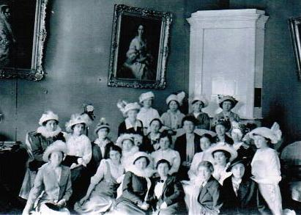
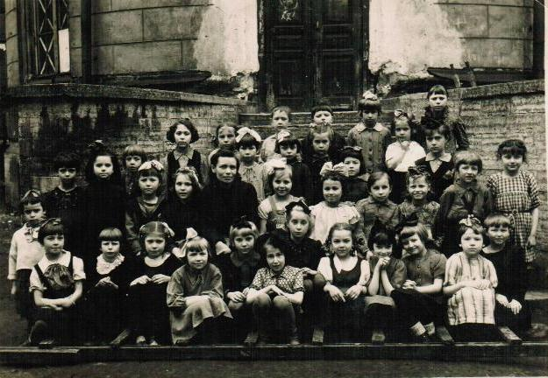
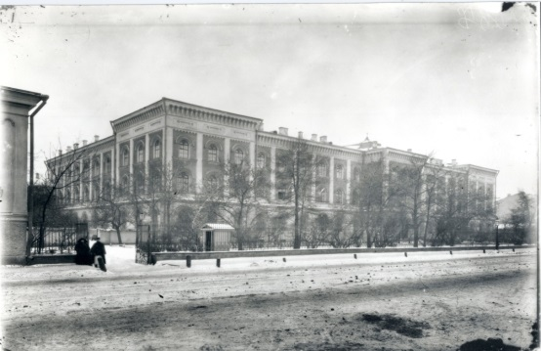
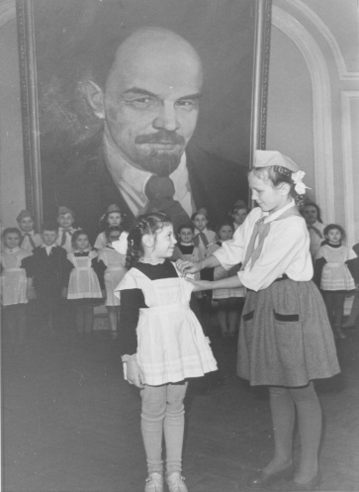
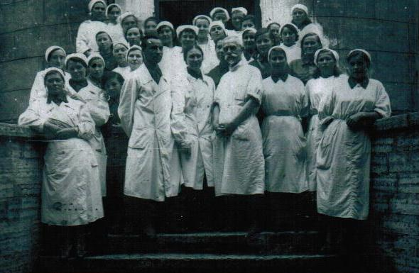
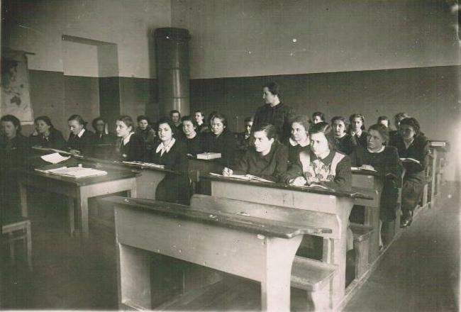
Таким образом, уникальная историческая среда гимназии, тесным образом связанная с историей нашей страны, создаёт благоприятные условия для культурно-исторического образования и патриотического воспитания учащихся.

Slide 5
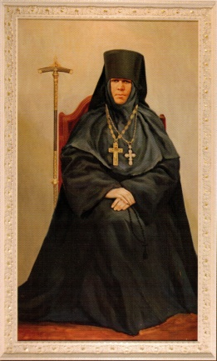
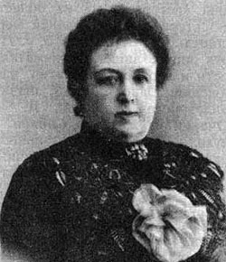
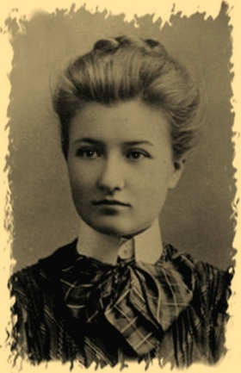
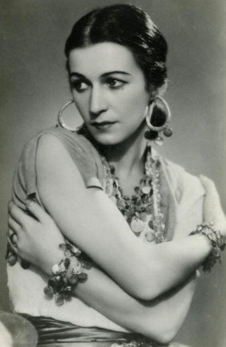
Знаменитые выпускницы Павловского института:
Игуменья Таисия Леушинская
(М.В. Солопова)
Писательница Надежда Лухманова
Писательница Лидия Чарская
Педагог петербурговед К.М. Ползикова-Рубец
Балерина Т.М. Вечеслова

Slide 6
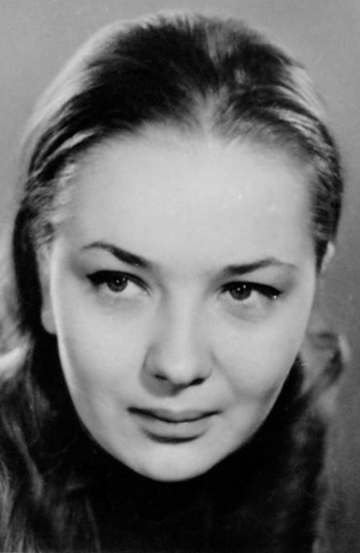
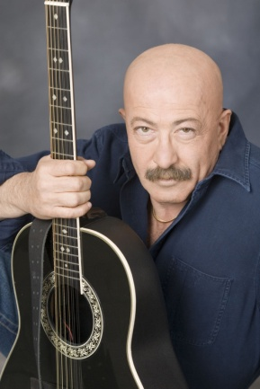
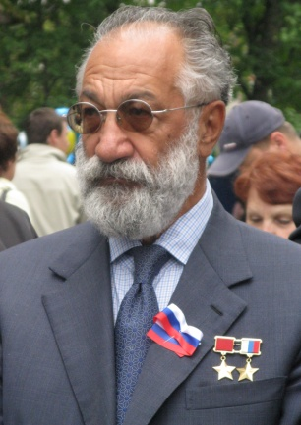
Выпускники школы № 209
Актриса Н.М. Тенякова
Полярный исследователь А.Н. Чилингаров
Автор и исполнитель песен А.Я. Розенбаум

Slide 7
20 ноября 2015 г. среди команд учащихся 5-8 классов был проведён педагогический квест «Моя гимназия», в ходе которого они актуализировали свои знания о б истории гимназии: исторических датах, знаменитых выпускниках. В конце участники квеста познакомились с интерьерными фотографиями времён Павловского института, которые были зашифрованы.

Slide 8
Команда должна была найти зашифрованные места, и по ключевым словам, которые они получали в ходе выполнения заданий за правильные ответы, должны были определить объекты (фотографии) см. ниже).

Slide 9
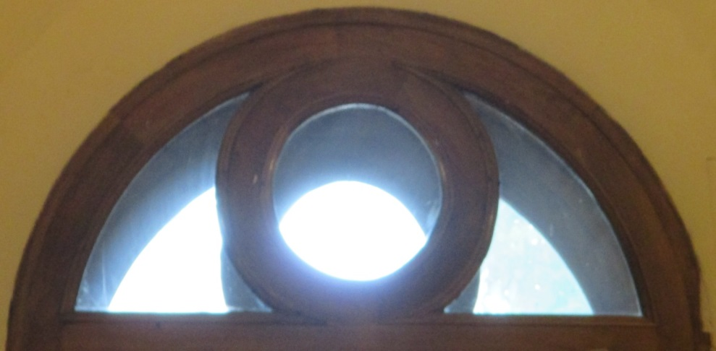
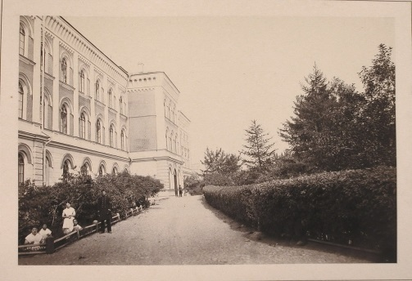
Фасад Павловского института

Slide 10
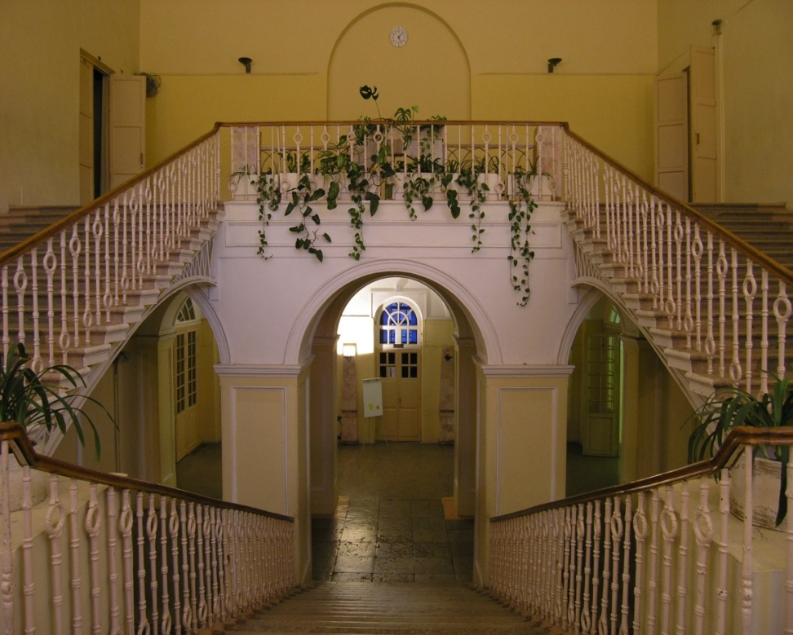
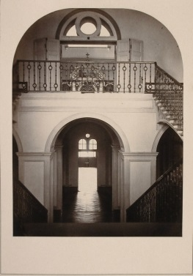
Вход в институтскую церковь Святых апостолов Петра и Павла

Slide 11
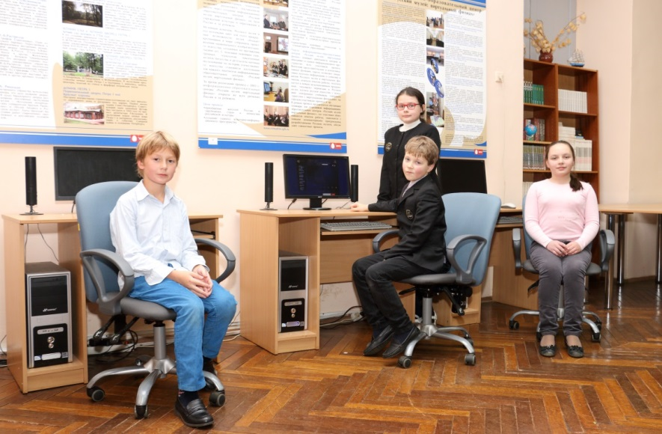
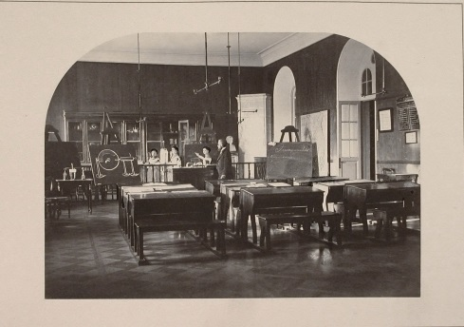
Кабинет физики (ныне библиотека)

Slide 12
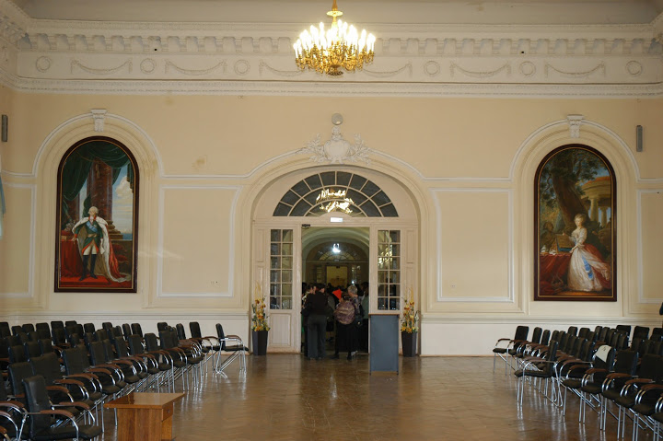
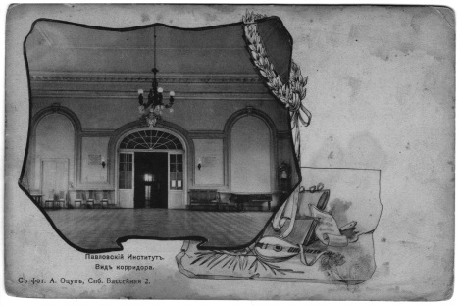
Актовый зал

Slide 13
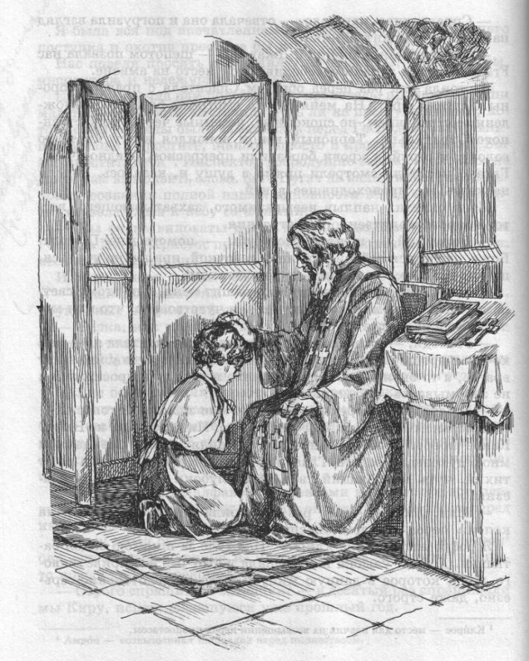
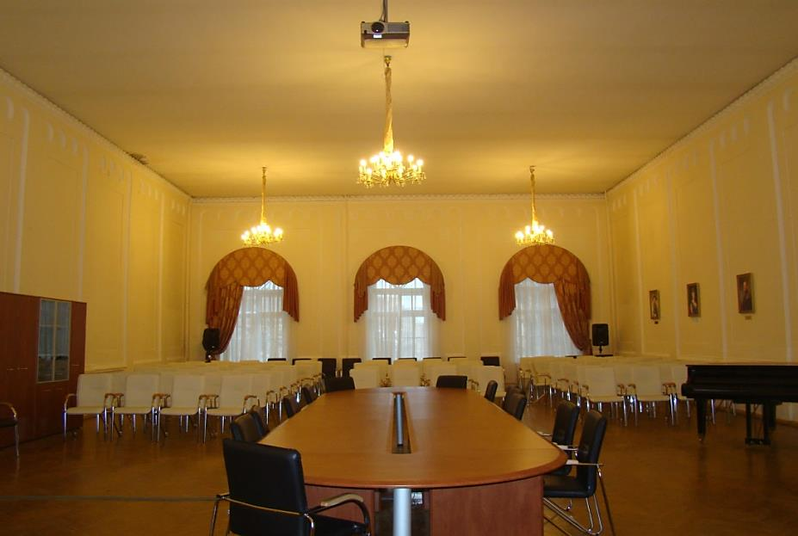
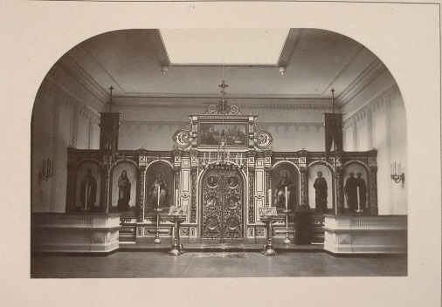
Иконостас институтской церкви Св. апостолов Петра и Павла. (Ныне конференц-зал)

Slide 14
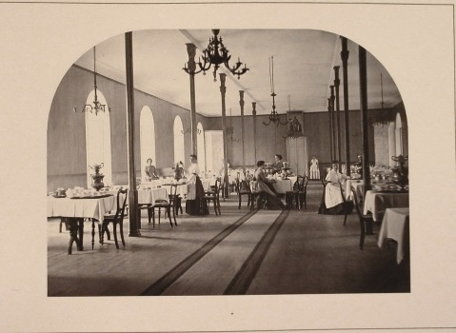
Скучаю по школе... По парте, большой и неловкой...
По вставочке с вечно засохшим пером...
Скучаю по завтракам в тёплой огромной ______________
Котлета с подливкой и серый комок макарон...
Скучаю по школе... По шумной большой перемене...
Летали портфели, перилами рвались штаны...
Зелёнка и йод... На ладонях... Локтях и коленях...
Счастливые дети счастливой советской страны.
Скучаю по чёрным, тяжёлым, неласковым матам...
И грохоту планки, упавшей на них с высоты...
Скучаю по детству, которое было когда-то...
О, Боже!!! Как помыслы были просты и чисты!!!
А.Я. Розенбаум
Столовая

Slide 15
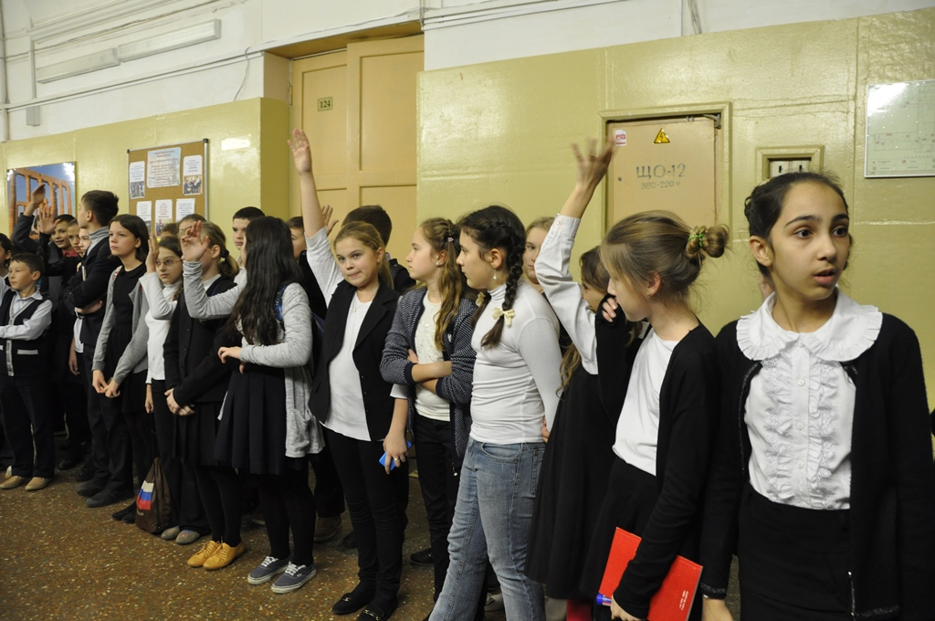
Проведение квеста

Slide 16
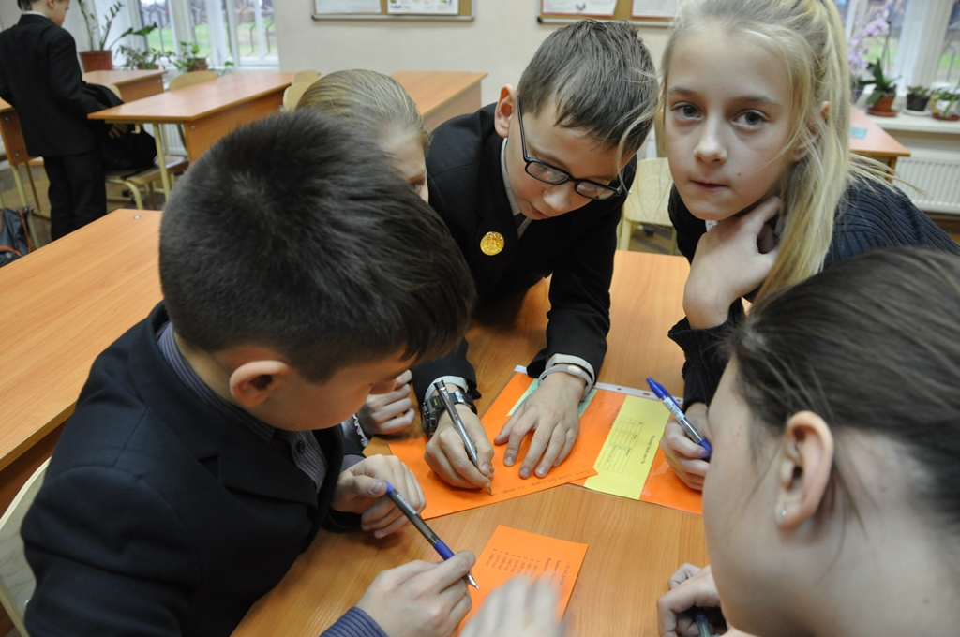
Проведение квеста

Slide 17
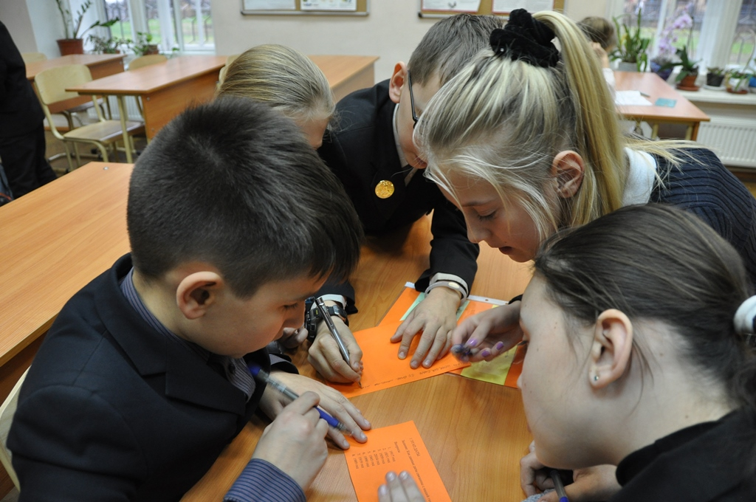
Проведение квеста

Slide 18
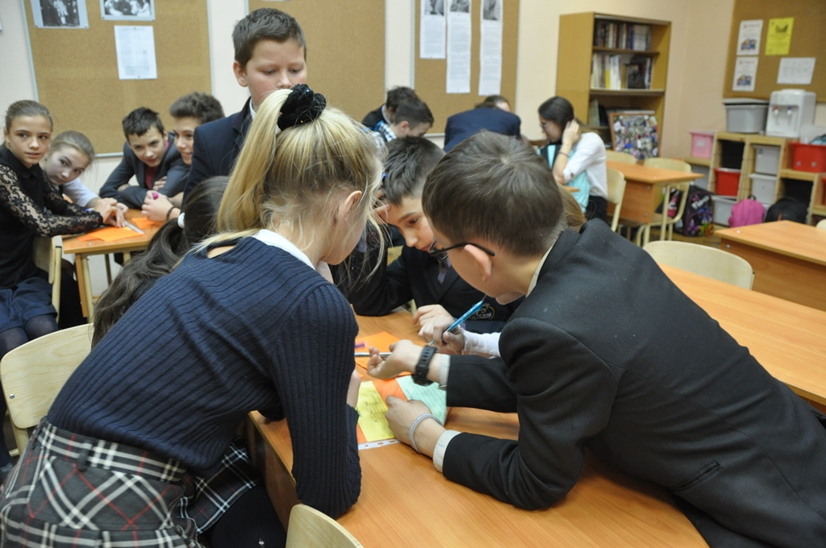
Проведение квеста

